Slide 1
Топ 15 возможностей и преимуществ PHP
Шаптала Максим

Slide 2
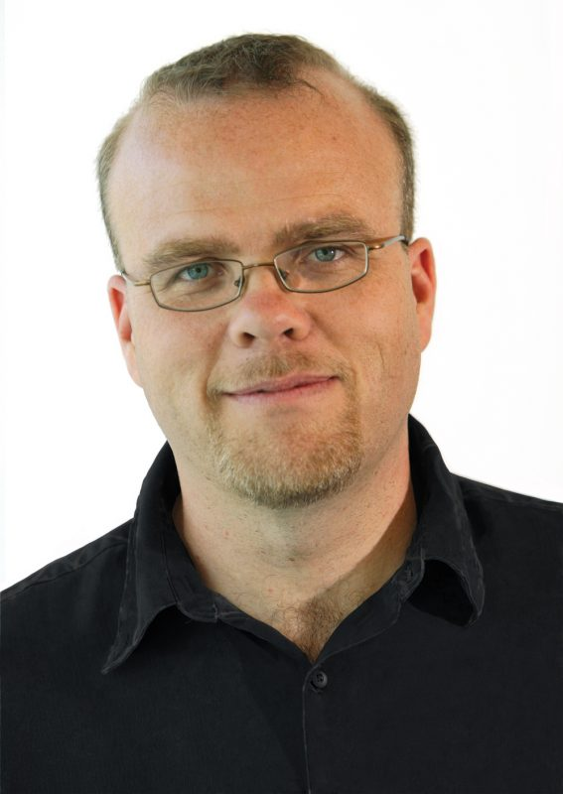
Кто и когда придумал этот PHP?
В 1994 году датский программист Расмус Лердорф для учёта посетителей своей страницы с резюме в Интернете, разработал новый язык программирования PHP.

Slide 3
Что вообще означает PHP?
Изначально, аббревиатура PHP расшифровывалась как Personal Home Page (Личная Домашняя Страница)
Но в последствии расшифровку изменили на PHP Hypertext Preprocessor — «препроцессор гипертекста», под гипертекстом естественно понимался язык разметки HTML.

Slide 4
Возможности

Slide 5



Создание веб-сайтов различного уровня сложности

Slide 6
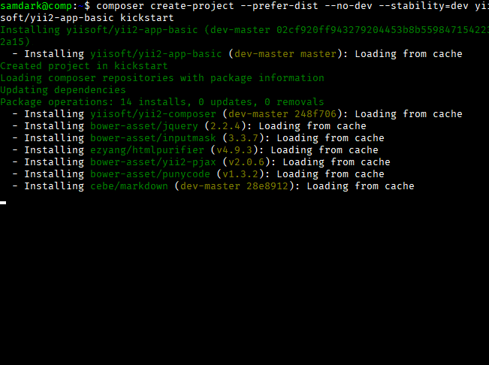
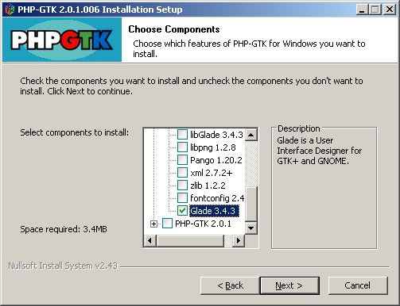
Создание приложений для командной строки, оконных приложений

Slide 7






Взаимодействовать с разными базами данных

Slide 8




Создавать веб-сайты на базе открытых и закрытых CMS

Slide 9




Создавать платформонезависимый код

Slide 10
Преимущества

Slide 11

Простой в изучении

Slide 12

Бесплатный

Slide 13

Открытый исходный код

Slide 14
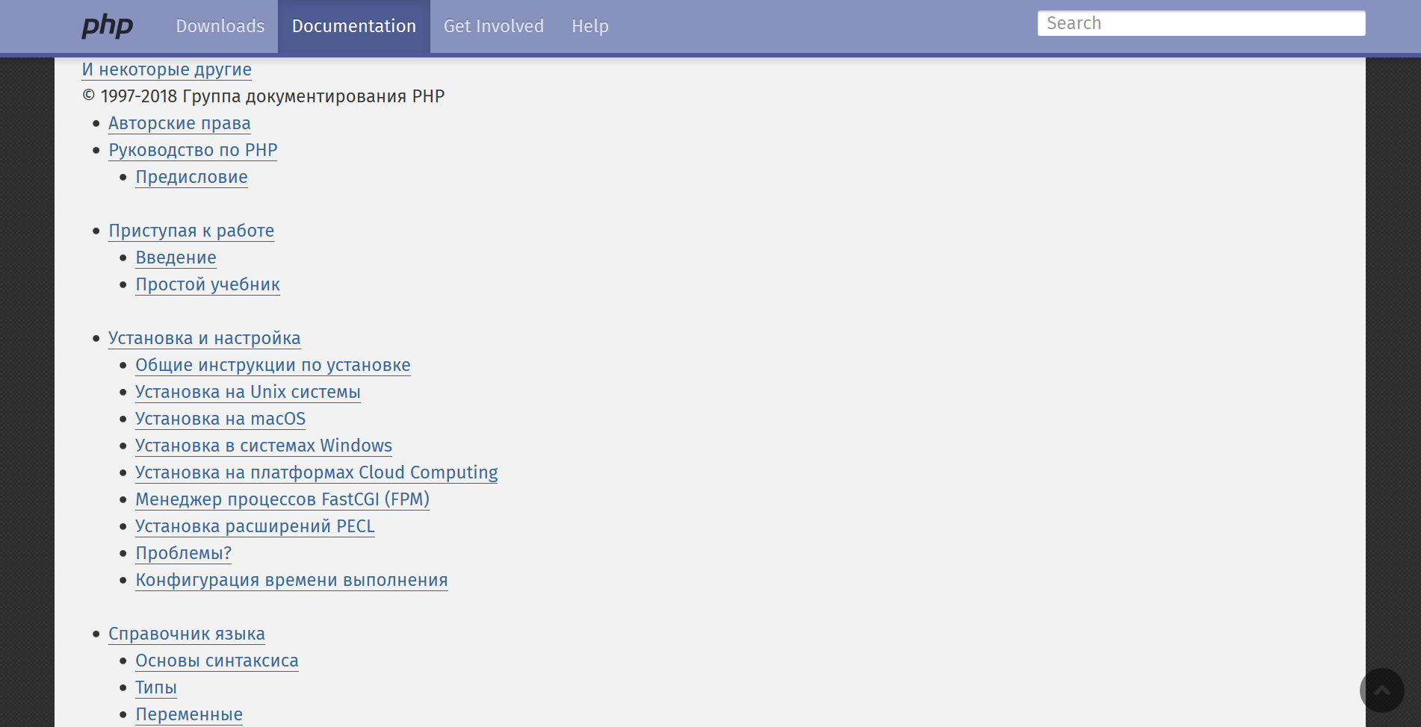
Хорошо документированный

Slide 15
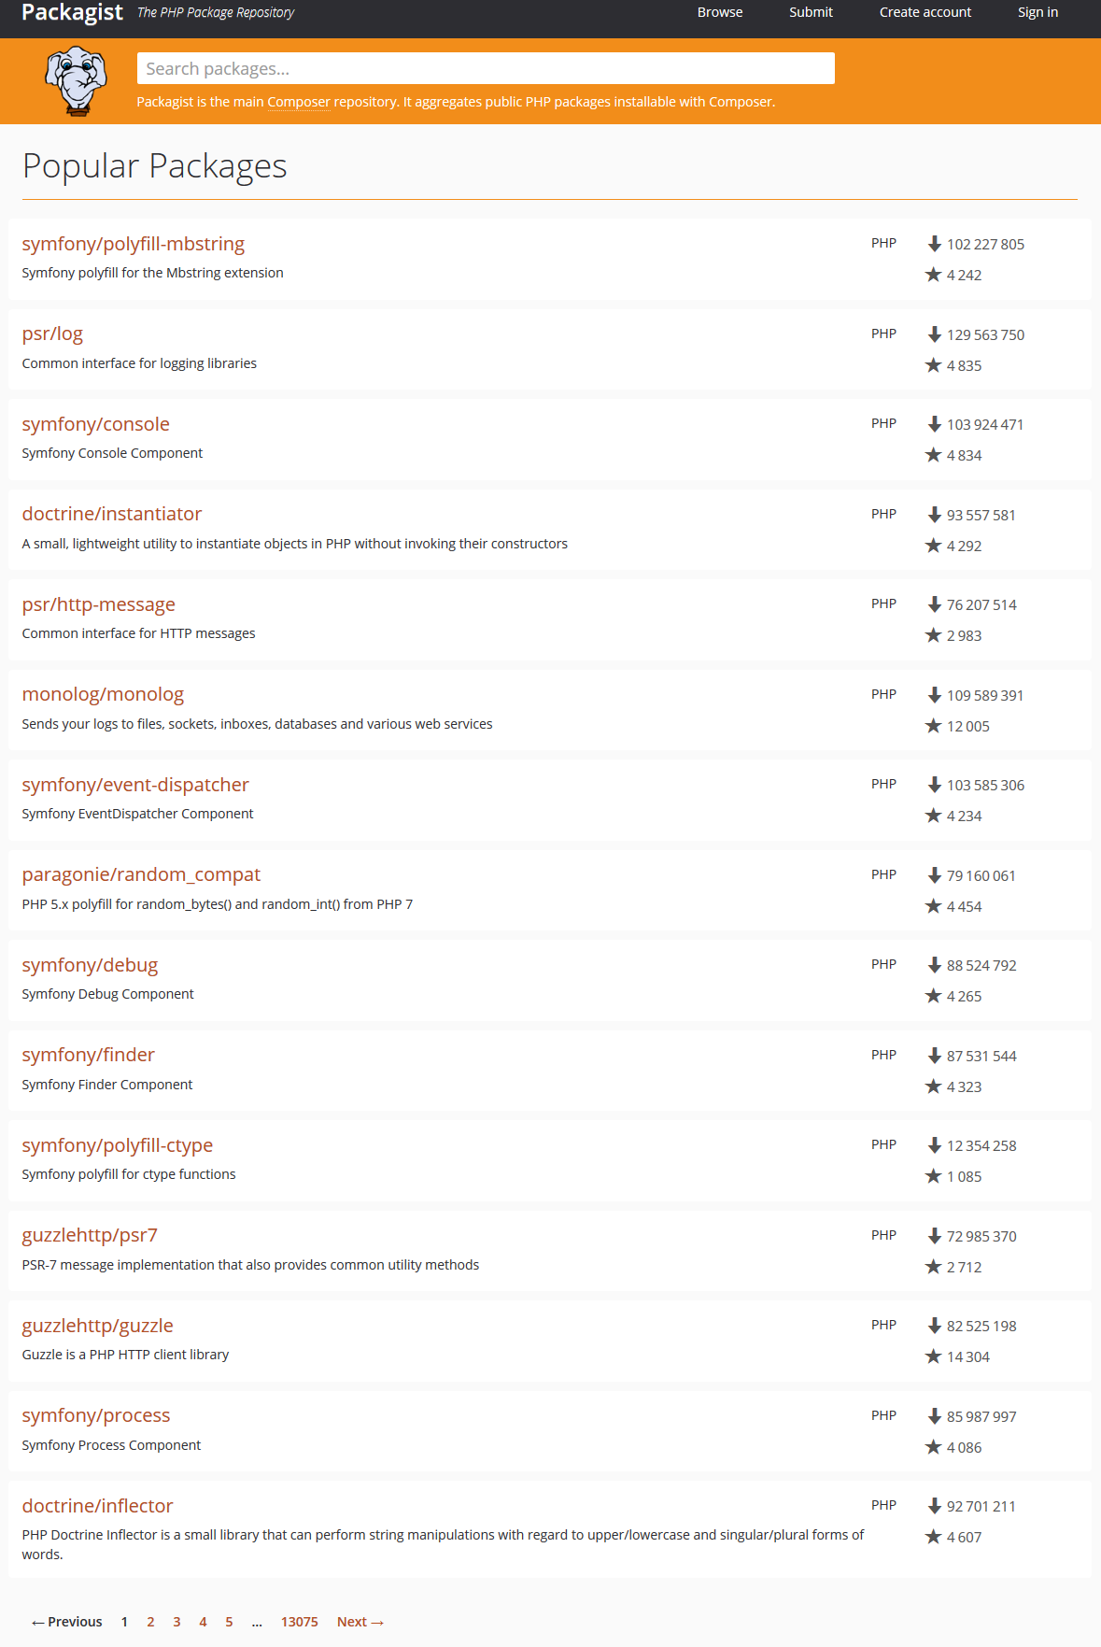
Огромное количество дополнительных библиотек

Slide 16
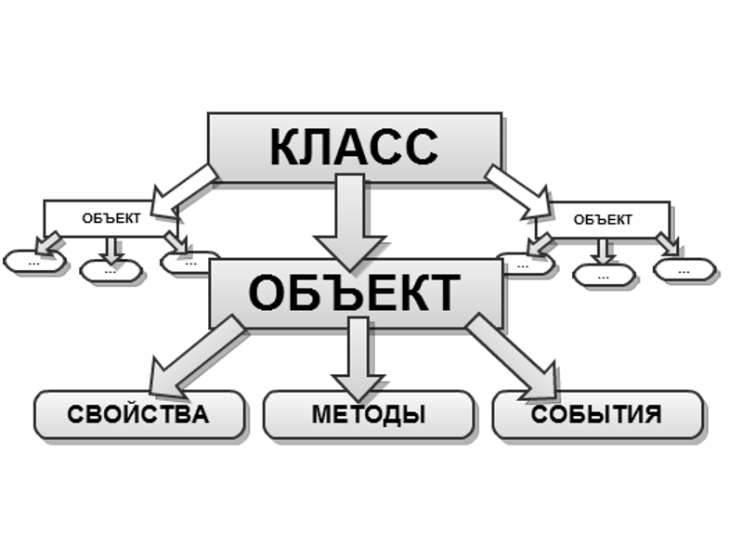
Поддерживает несколько парадигм программирования

Slide 17

Безопасный

Slide 18

Возможность расширения за счет своих библиотек на С

Slide 19




Много хостингов (в том числе бесплатных)

Slide 20
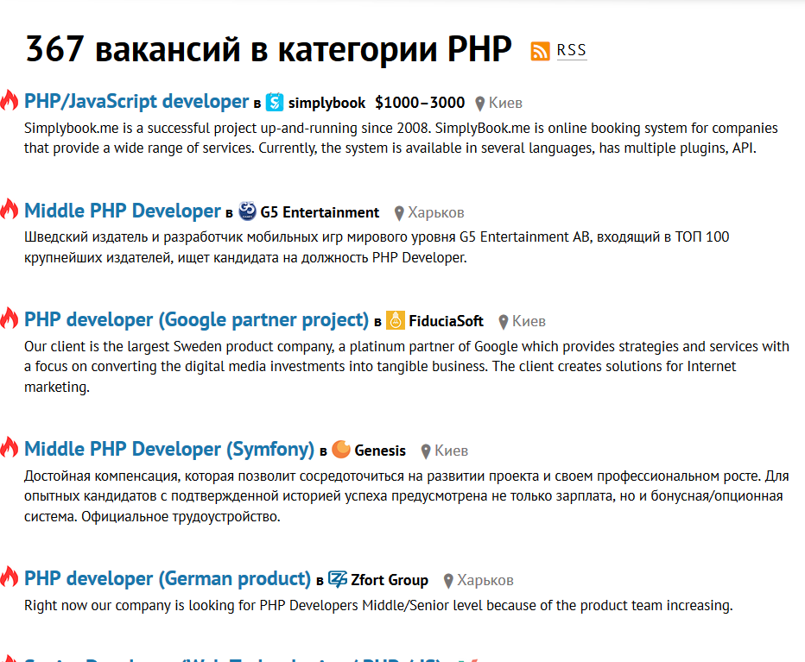
Постоянная потребность в специалистах
https://jobs.dou.ua/vacancies/?category=PHP

Slide 21
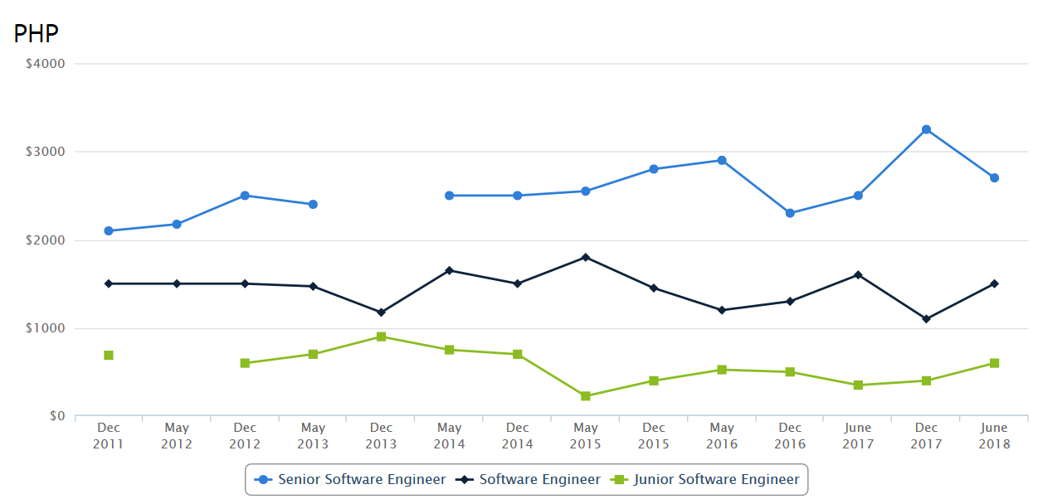
Высокие зарплаты
https://jobs.dou.ua/salaries/dynamics/Dnipro/

Slide 22
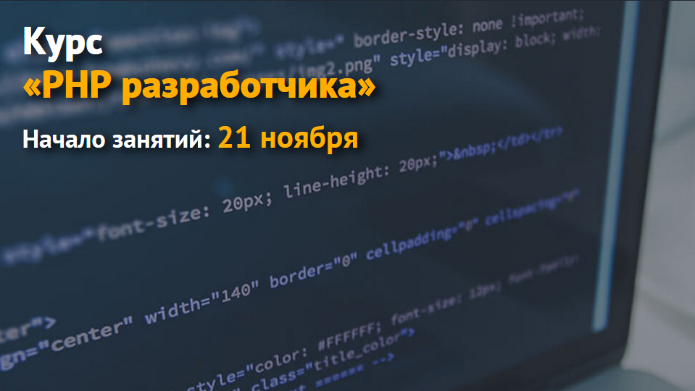

Slide 23
Спасибо за внимание

